Slide 1

TRƯỜNG ĐẠI HỌC THỦ DẦU MỘT VIỆN KỸ THUẬT CÔNG NGHỆ
BÁO CÁO TỐT NGHIỆP
Đề tài:
XÂY DỰNG BẢNG TIN RÚT GỌN VỀ DỊCH BỆNH COVID-19 BẰNG KỸ THUẬT TEXT MINING
GVHD: ThS. Dương Thị Kim Chi
Sinh viên thực hiện: Hoàng Kim Tuyến Lớp: D18HT01

Slide 2
Nội dung trình bày
1. Giới thiệu
2.Mô hình đề xuất và thực nghiệm
3. Kết luận
4. Demo

Slide 3
1. Giới thiệu
Trích rút từ khoá từ trang web là một bài toán hay của hệ thống bài toán trích rút từ khoá cho một văn bản. Ở mức cao hơn, nó là một bài toán con trong hệ thống trích xuất thông tin. Trong nhiều năm qua, bài toán này đã được đề cập, quan tâm nhiều ở các hội nghị quốc tế và các công ty lớn.
Bài toán trích rút từ khoá từ trang web là việc trích rút từ khóa trong nội dung văn bản web. Đây cũng là vấn đề khá mới mẻ và được áp dụng trong rất nhiều lĩnh vực khác nhau như: Hỗ trợ tìm kiếm, hỗ trợ gợi ý người dùng, tóm tắt văn bản, v.v

Slide 4
Trong đồ án tốt nghiệp này, người thực hiện đề tài đã nghiên cứu và thực hiện các phương pháp trích rút từ khóa và tóm tắt văn bản trang web mang nội dung về dịch bệnh Covid-19 sử dụng các kỹ thuật và phương trong Text mining, nhằm xây dựng một bản tin Covid-19 với nội dung ngắn gọn, giúp người đọc tiết kiệm thời gian và nắm được sơ bộ nội dung chính của bài báo, giúp cho việc tìm hiểu và tổng hợp thông tin được dễ dàng hơn.
1. Giới thiệu

Slide 5
2. Mô hình đề xuất và thực nghiệm
Để xây dựng bản tin rút gọn, đề tài sử dụng các nền tảng, phương pháp sau:
- Các nền tảng và thư viện:
+Ngôn ngữ lập trình: Python
+ Các thư viện: Django Framework, Bootstrap, Gesim, Regex, . . .
- Công cụ sử dụng: Google Chrome, Pycharm
- Nền tảng lưu trữ dữ liệu: Sqlite3

Slide 6
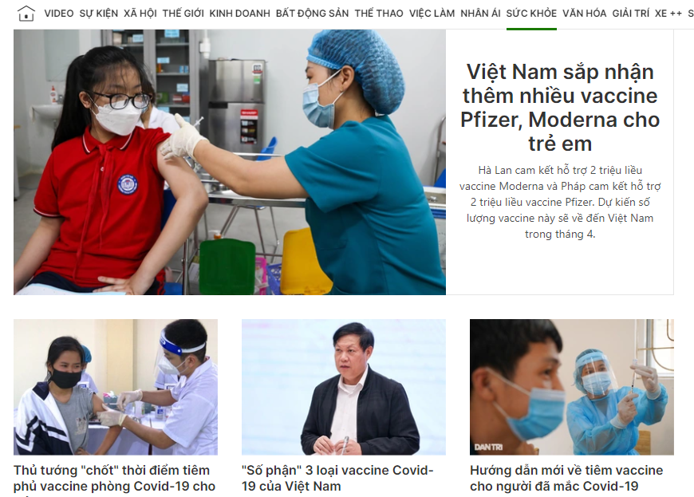
2. Mô hình đề xuất
2.1 Thu thập và xử lí dữ liệu
Dữ liệu của bảng tin thu gọn được thu thập tại 2 trang báo:
dantri.com.vn và baobinhduong.vn thuộc các bài báo có nội dung liên quan tới dịch bệnh Covid-19

Slide 7
2. Mô hình đề xuất
2.1 Thu thập và xử lí dữ liệu
Xác định trang web để thu thập dữ liệu
Sử dụng Python để cào dữ liệu
Sử dụng các kỹ thuật xử lí ngôn ngữ tự nhiên để xử lí dữ liệu:
+ Loại bỏ các thẻ html, js, các kí tự đặc biệt, các kí tự dư thừa
+ Loại bỏ các khoảng trắng dư thừa
+ Loại bỏ stopword
+ Tách câu, tách từ
+ Áp dụng phương pháp TextRank để rút gọn nội dung, thu được văn bản tóm tắt

Slide 8
2. Mô hình đề xuất
2.1 Thu thập và xử lí dữ liệu
Tóm tắt văn bản sử dụng phương pháp TextRank
TextRank là một kỹ thuật tóm tắt văn bản theo phương pháp extractive và trong học máy thì là học không giám sát (Unsupervised Learning). TextRank không dựa trên bất kỳ dữ liệu đào tạo nào trước đó và có thể hoạt động với bất kỳ đoạn văn bản tùy ý nào.

Slide 9
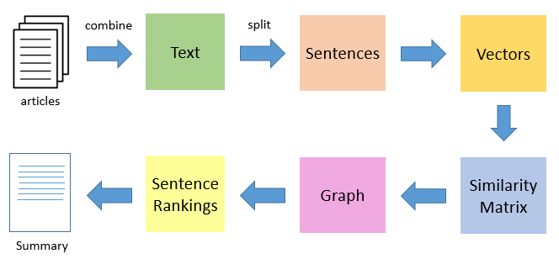
2. Mô hình đề xuất
2.1 Thu thập và xử lí dữ liệu
Phương pháp TextRank
Notes:
Bước đầu tiên sẽ là nối tất cả văn bản có trong các bài báo
Sau đó chia văn bản thành các câu riêng lẻ
Tiếp theo là biểu diễn vectơ cho văn bản, tạo ma trận về sự tương đồng giữa các câu
Chuyển đổi thành một đồ thị với các câu là đỉnh và điểm tương tự là các cạnh -> từ đó tính toán thứ hạng cho các đỉnh, rồi sắp xếp theo thứ tự.
Cuối cùng là chọn ra các đỉnh (là các câu) được xếp hạng cao nhất để tạo thành văn bản tóm tắt.

Slide 10
Các bước thu thập và xử lí dữ liệu bằng python
Xác định các website chứa thông tin bài báo Covid-19 phù hợp
Bộ dữ liệu hoàn chỉnh với nội dung tóm tắt
Sử dụng python gửi request, get dữ liệu website
Lưu trữ dữ liệu tại sqlite3
Bộ dữ liệu hoàn chỉnh với nội dung tóm tắt
Dữ liệu trang web với cấu trúc HTML
Kiểm tra, phân tích cấu trúc HTML, loại bỏ các khối dữ liệu dư thừa
Sử dụng các thư viện python trích xuất, loại bỏ các thẻ html, thu thập dữ liệu
Áp dụngcác phương pháp xử lí ngôn ngữ tự nhiên để xử lí
Các khối HTML chứa dữ liệu quan trọng
Các biến python chứa thông tin bài báo

Slide 11
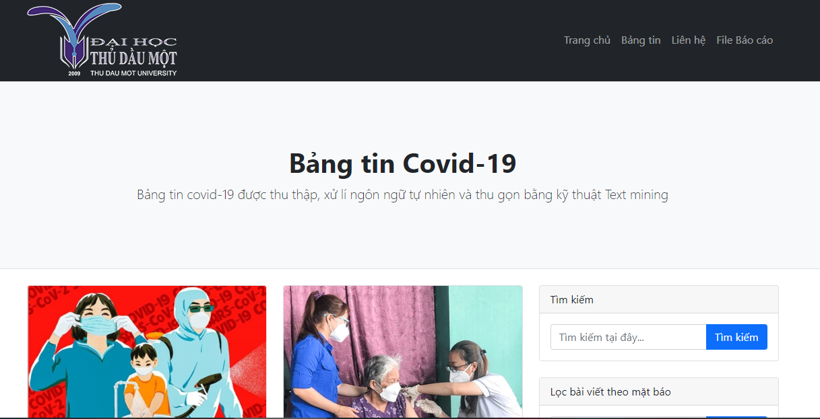
2. Mô hình đề xuất
2.2 Giao diện ứng dụng và chức năng
Xây dựng website sử dụng Django Framework
Các chức năng của người dùng:
+ Tìm kiếm bài viết theo từ khóa + Xem bài viết, đi tới bài báo gốc
+ Lọc bài viết theo mặt báo + Xem dữ liệu Covid-19
Các chức năng của quản trị viên:
+ Đăng nhập, đăng xuất trang quản trị
+ Thêm, xóa, sửa một bài viết
+ Thêm, xóa, sửa tài khoản đăng nhập hệ thống quản trị
Notes:
Bước đầu tiên sẽ là nối tất cả văn bản có trong các bài báo
Sau đó chia văn bản thành các câu riêng lẻ
Tiếp theo là biểu diễn vectơ cho văn bản, tạo ma trận về sự tương đồng giữa các câu
Chuyển đổi thành một đồ thị với các câu là đỉnh và điểm tương tự là các cạnh -> từ đó tính toán thứ hạng cho các đỉnh, rồi sắp xếp theo thứ tự.
Cuối cùng là chọn ra các đỉnh (là các câu) được xếp hạng cao nhất để tạo thành văn bản tóm tắt.

Slide 12
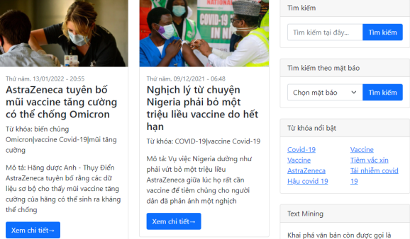
3. Kết luận
Trong đề tài “Xây dựng bảng tin rút gọn về dịch bệnh Covid-19 bằng kỹ thuật Text mining”, người thực hiện đề tài đã nghiên cứu và áp dụng được những kiến thức đã học về thu thập, xử lí ngôn ngữ tự nhiên và xây dựng website bằng Django(Python). Từ đó xây dựng được một bảng tin thu gọn về dịch bệnh Covid, cung cấp một nội dung tóm tắt về bài viết, giúp người dùng có cái nhìn tổng quan về bài bài báo mà họ đang đọc, tạo thuận cho việc tìm hiểu và tổng hợp thông tin.

Slide 13
4. Demo

Slide 14

HẾT
Notes:
Phần trình bày của em đến đây là hết. Xin cám ơn hội đồng đã lắng nghe phần trình bày của em. Rất mong nhận được những câu hỏi và góp ý đến từ hội đồng. Em xin cám ơn

